Slide 1
Как мы помогли людям старшего поколения узнать о возможностях интернета и овладеть навыками его использования в их повседневной жизни
Команда
МБОУ СОШ №22
города Южно-Сахалинска

Slide 2
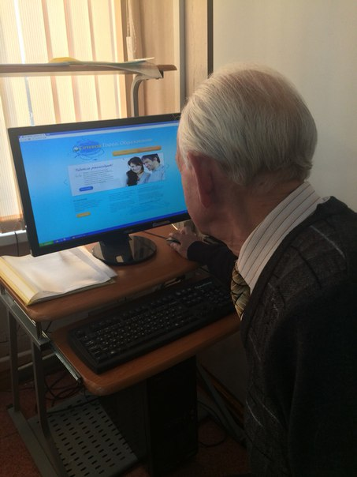
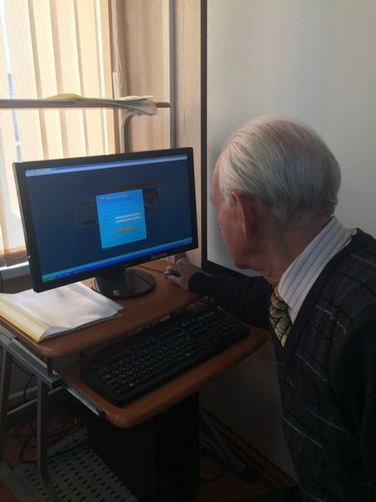
Это мой дедушка.
Он плохо владеет компьютером. Когда в школе ввели электронный дневник, он не знал как им пользоваться и я решил ему помочь с этим. Я объяснил, как заходить на этот сервис, как следить за моей успеваемостью.
Это было относительно тяжело, но теперь он с легкостью пользуется электронным дневником.

Slide 3
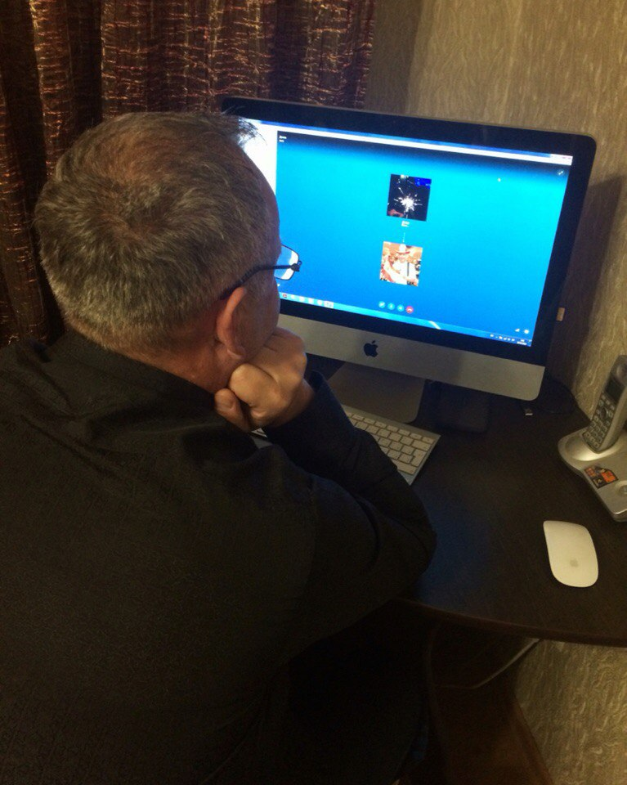
Я познакомила своего дедушку с одним из разделов Азбуки Интернета, это 12 глава «Видеообщение в сети Интернет: бесплатные видеозвонки и обмен сообщениями между пользователями»
Воспользовавшись подсказками из этого раздела и моей помощью, мой дедушка смог установить программу Skype, и теперь с удовольствием разговаривает со своими бывшими одноклассниками или родственниками, которые живут далеко.

Slide 4
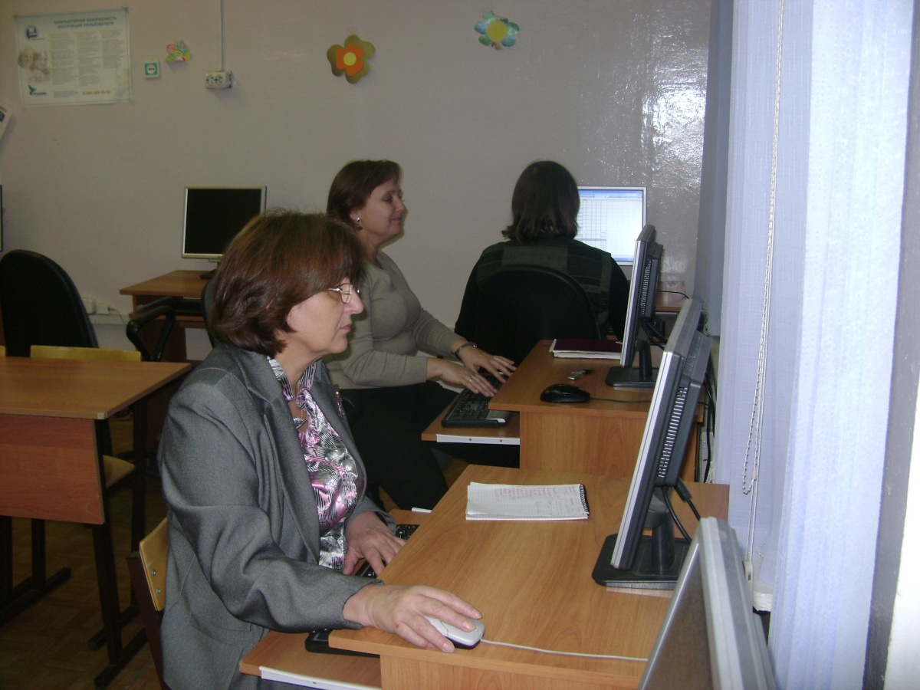
А еще мы провели для своих учителей мастер-класс по теме «Поиск информации в Интернете».
На мастер-классе провели практические занятия, показав:
- Как правильно сделать поисковый запрос.
- Как сохранить на компьютере страницу интернет-сайта.
- Сохранение на компьютер изображения или фотографии из Интернета.

